Slide 1
双流中学实验学校
七年级五班
李虹薇

Slide 2
——一个绿树成荫的热带雨林地带

Slide 3
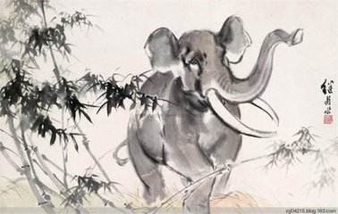
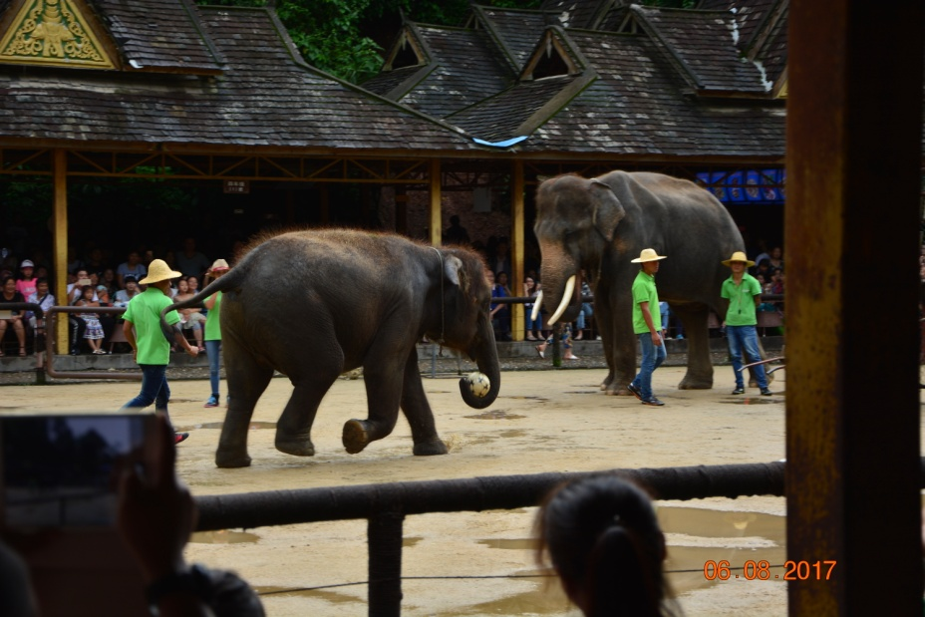
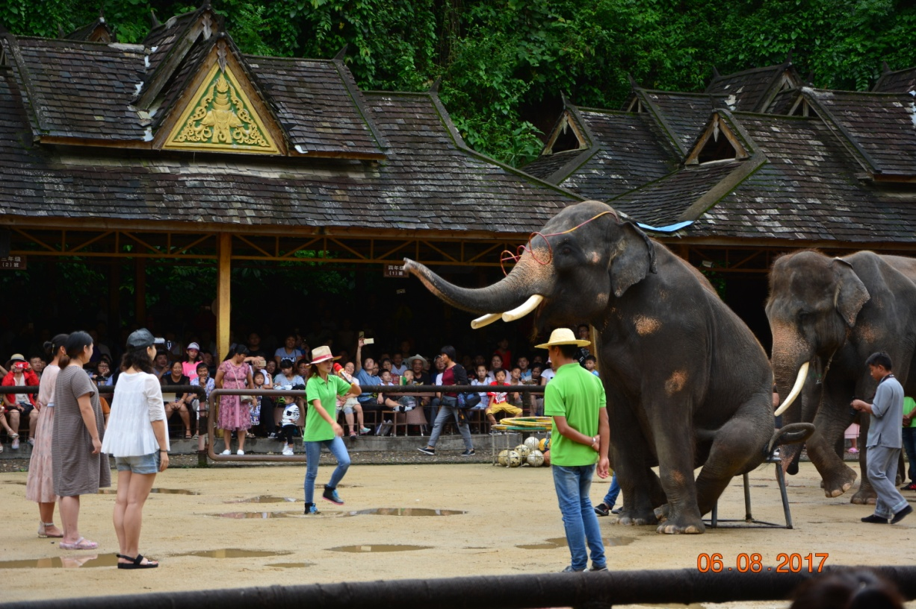
第一站——野象谷
大象的踢球表演
大象在挑选最美的姑娘

Slide 4
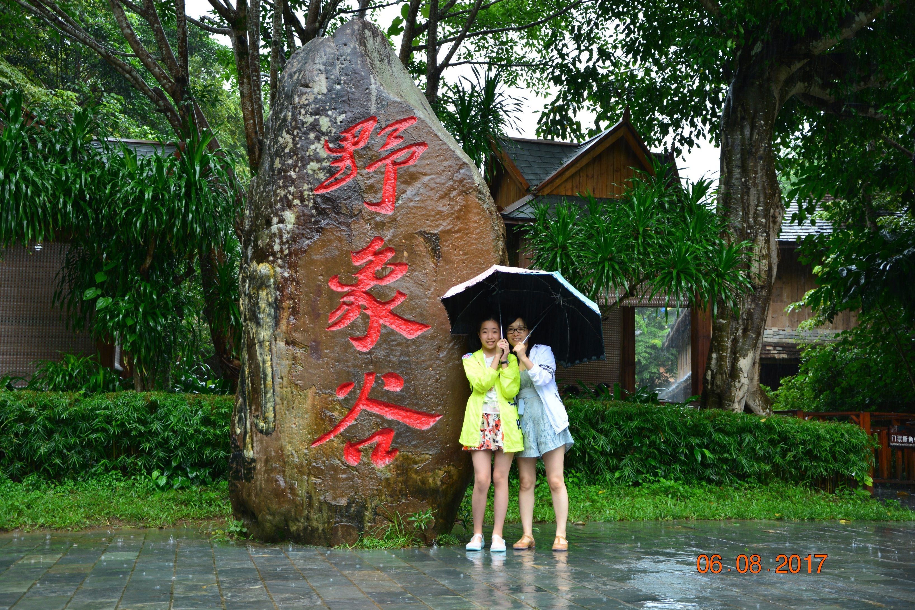
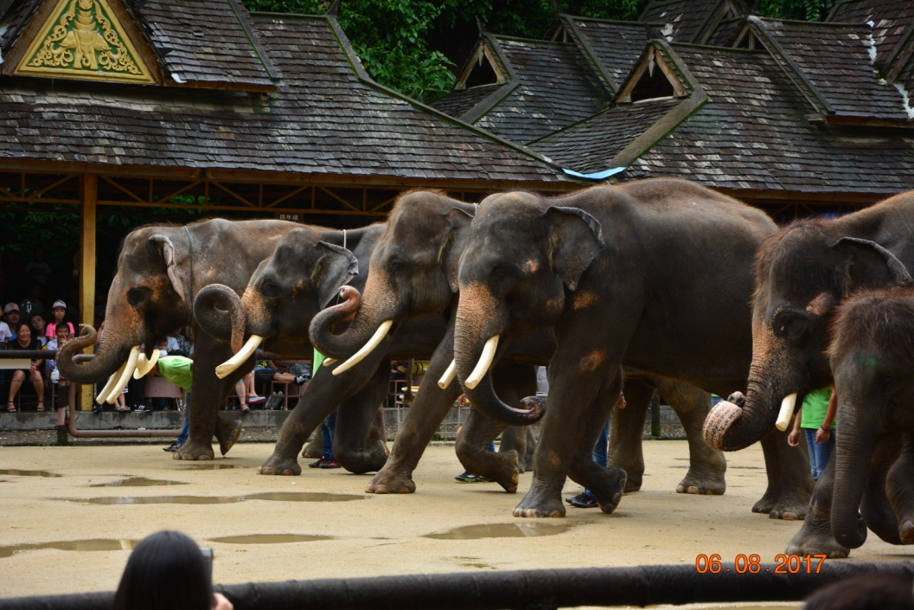
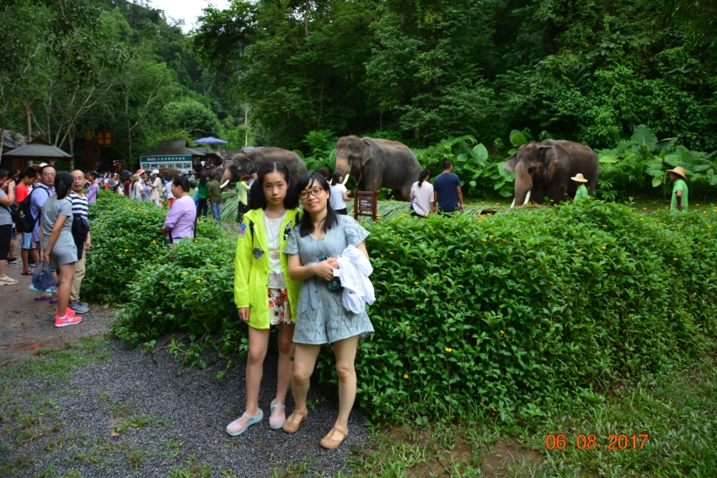
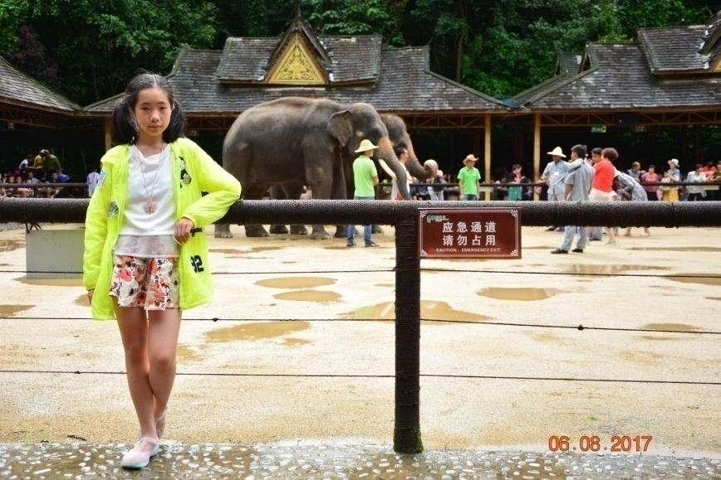
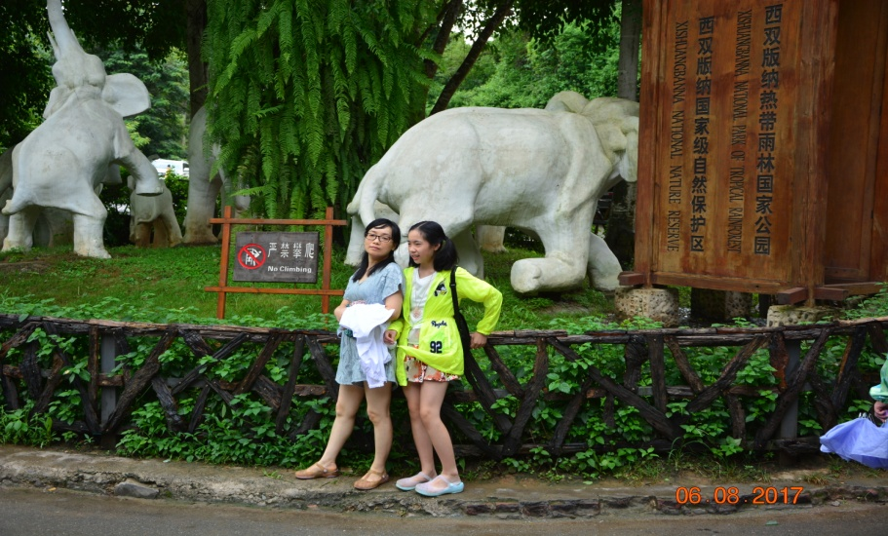
我们与大象的合影

Slide 5
第二站——

Slide 6
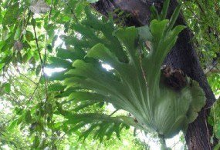
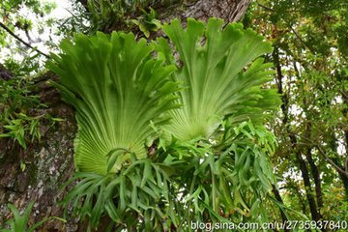
稀有植物之鹿角蕨
鹿角蕨又名鹿角羊齿，喜温暖阴湿环境，怕强光直射，以散射光为好，冬季温度不低于5℃，土壤以疏松的腐叶土为宜。具世代交替现象，孢子体和配子体均行独立生活。附生植物。根状茎肉质，短而横卧，密被鳞片;鳞片淡棕色或灰白色，中间深褐色，坚硬，线形，长10毫米，宽4毫米。叶2列，二型;基生不育叶 (腐殖叶) 宿存
分布区为热带季风气候，炎热多雨。年平均温22.6℃，1月平均温15--17℃，极端最低温不低于5℃，极端最高温39.5℃;年降水量约2000毫米，相对湿度不低于80%。它是国家级重点保护植物。而我们却在云南西双版纳的植物园内看到了它的身影。我和妈妈一下就爱上了这个美丽的植物

Slide 7
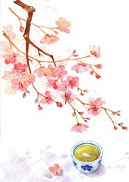
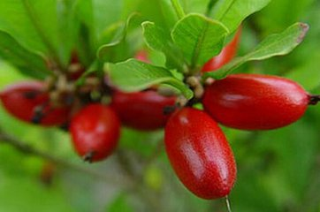
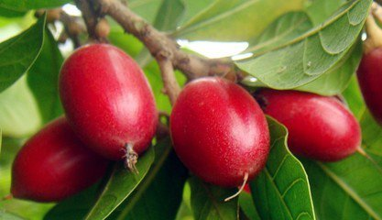
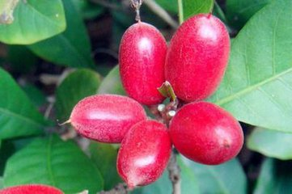
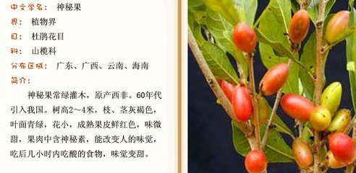
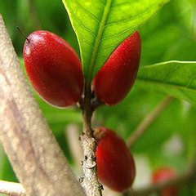
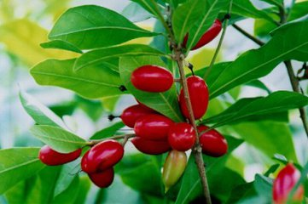
稀有植物之神秘果
神秘果属乔木或灌木，有时具乳汁，髓部、皮层及叶肉有分泌硬橡胶的乳管，幼嫩部分常被锈色、通常2叉的绒毛。单叶互生，近对生或对生，有时密聚于枝顶，通常革质，全缘，羽状脉。托叶早落或无托叶。神秘果是典型热带常绿灌木，原产地在西非、加纳、刚果一带。20世纪60年代，周恩来总理到西非访问时，加纳共和国把神秘果作为国礼送给周总理。此后，神秘果开始在我国栽培。神秘果是一种国宝级的珍贵植物，不管是在西非各国还是我国，都受到保护，禁止出口。神秘果的果肉酸涩，但含有神秘果蛋白，吃了神秘果两小时内，接着吃其他酸性水果，会觉得这些酸水果不再是酸味，而变为甜味，故名神秘果。
果为浆果，有时为核果状，果肉近果皮处有厚壁组织而成薄革质至骨质外皮。种子1至数枚，通常具油质胚乳或没有，种皮褐色，硬而光亮，富含单宁，有各种各样的疤痕，子叶薄或厚，有时叶状。[1]熟果可生食、制果汁、制成浓缩锭剂、果汁组合无糖柠檬冰棒（神秘果冰棒）种子可生食及制成浓缩锭剂。叶子是一种纯天然的植物味精。不但百搭任何煲炖汤和火锅，面食汤底，使汤鲜甜美味，有营养；能用来制作各种风味的卤味；还能用来泡茶，或是与其他茶叶的混搭同泡，都能让你的口腔享受一场极致的茶文化。

Slide 8
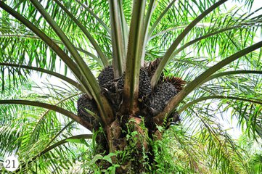
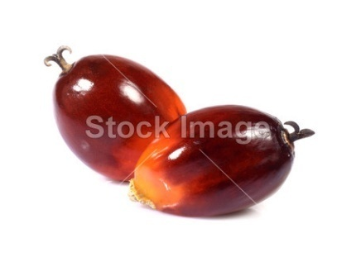
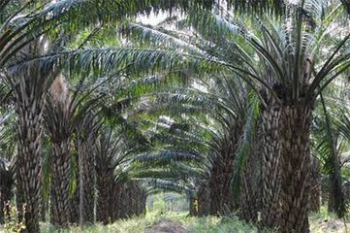
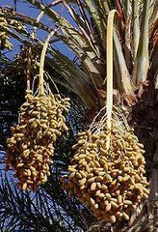
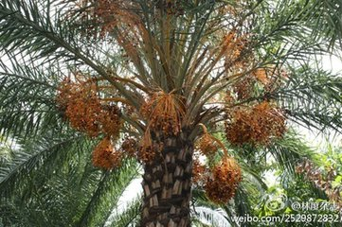
稀有植物之油棕
油棕属多年生单子叶植物，是热带木本油料作物。植株高大，须根系，茎直立，不分枝，圆柱状。叶片羽状全裂，单叶，肉穗花序(圆锥花序)，雌雄同株异序，果实属核果。油棕的果肉、果仁含油丰富，在各种油料作物中，有"世界油王"之称。用棕仁榨的油叫棕油。
中国自1926年开始引种，上世纪60年代种植面积达65万亩，因品种、技术、管理等主客观原因而于上世纪80年代初停止商业化生产和科研。1998年，在农业部"948"项目的资助下，中国热带农业科学院橡胶研究所(全国油棕品种区域适应性试种协作领导小组办公室)开展了中国新一轮油棕引种试种(12个油棕新品种)，经过10多年试种表现，初步筛选出了热油2、热油4、热油6、热油8等4个高产、优质、抗逆油棕新品种。
主要产品是棕油和棕仁油。棕油精炼后是营养价值极高的食用油脂，但价格便宜。可制造人造奶油;棕油主要用来制造肥皂、润滑油、化妆品等，也是纺织业、制革业、铁皮镀锡的辅助剂等，由于油量高，方便面面饼也用油棕的油炸。棕仁油味美，除直接食用和制造人造奶油外，还用于制造高级肥皂、香皂和各种化妆品。此外，棕仁粕是很好的饲料和肥料。果壳可制活性炭，用作脱色剂和吸毒剂。脱果后的空果穗可制牛皮纸，作肥料、燃料和培养草菇等。未成熟的花序割开后流出的汁液，可酿酒、制糖和做饮料。油棕果含油量高达50%以上，有"世界油王"之称。一株油棕每年可产油30-40千克，每亩产油可达100-200千克，采用优良品种

Slide 9
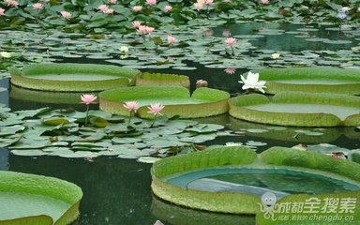
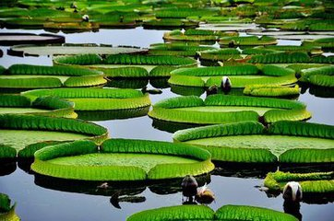
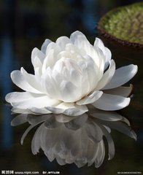
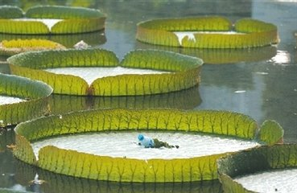
稀有植物之王莲
王莲的花很大，单生，直径25-40厘米，有4片绿褐色的萼片，呈卵状三角形，外面全部长有刺;花瓣数目很多，呈倒卵形，长10-22厘米，雄蕊多数，花丝扁平，长8-10毫米;子房下部长着密密麻麻的粗刺。王莲的花期为夏或秋季，傍晚伸出水面开放，甚芳香，第一天白色，有白兰花香气，次日逐渐闭合，傍晚再次开放，花瓣变为淡红色至深红色，第3天闭合并沉入水中。在许多种植王莲的植物园里，王莲常常是夏日里的焦点。它的叶子观赏期可从5月底一直延续到11月中，长达半年。而它的花朵花开三变，花期一般有三天，每天的颜色各不同，开花时花蕾伸出水面，第一天傍晚时分开花，白色并伴有芳香，第二天变为粉红色，第三天则变为紫红色，然后闭合而凋谢沉入水中，种子在水中成熟。由于王莲这一奇特的特性，被人们称为"善变的女神"。
王莲(学名:Victoria regia Lindl.)是睡莲科王莲属植物。多年生或一年生大型浮叶草本，有直立的根状短茎和发达的不定须根，白色。拥有巨型奇特似盘的叶片，浮于水面，十分壮观，并以它娇容多变的花色和浓厚的香味闻名于世。夏季开花，单生，浮于水面，初为白色，次日变为深红而枯萎。
原产于南美热带地区，主要产于巴西、玻利维亚等国。须要高温、高湿、阳光充足的环境下生长发育。生长适宜的温度为摄氏25~35度，低于20度时，植株会停止生长。
也是王莲属植物的统称。该属植物均是热带著名水生庭园观赏植物，具有世界上水生植物中最大的叶片，直径可达3米以上，叶面光滑，叶缘上卷，犹如一只只浮在水面上的翠绿色大玉盘;因其叶脉与一般植物的叶脉结构不同，成肋条状，似伞架，所以具有很大的浮力，最多可承受六七十公斤重的物体而不下沉。

Slide 10
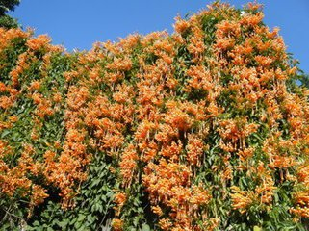
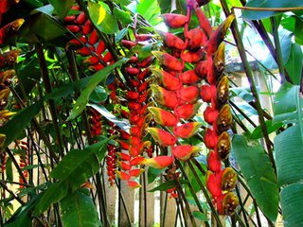
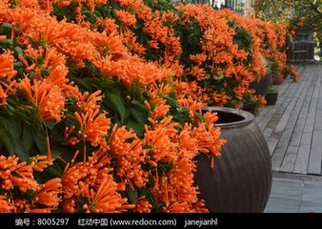
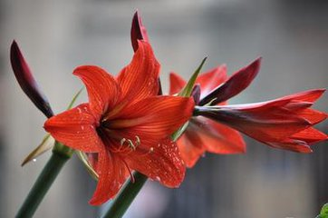
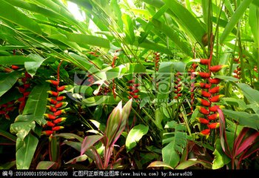
珍稀植物之鞭炮花
爆竹花是原产于中美洲的多年生常绿草本植物。植株大约1米高，有绿色纤细的茎枝，多分枝。其花冠呈现长筒形，红色，5月至8月是其盛花期。爆竹花得名于其类似爆竹的筒状花，它的花朵开起来喜庆热烈。可盆栽或吊盆栽，用于装饰阳台等处。多年生常绿草本植物，株高约1米，纤细的茎枝呈绿色，有纵棱，具分枝多数，分枝在节处轮生。鞭炮花近照小叶对生或轮生，除个别的叶片呈卵圆形外，大部分叶子都退化成小鳞片。圆锥状聚伞花序，花萼淡绿色，花冠长筒形，红色，先端为不明显的两唇形，上唇2裂，下唇3裂，5月至8月为盛花期。
爆竹花(Crossandra pungens )的花朵多开在嫩枝上，且耐修剪，故栽培中要经常修剪，以促使多发嫩枝，既能保持植株的优美，又可达到多开花的目的。
爆竹花的筒状花酷似点火欲燃的鞭炮，盛开于翠绿而纤细的枝条上，给人以喜庆热烈的感觉。可盆栽或吊盆栽种，装饰阳台、庭院或悬挂于廊下，效果都不错。
喜温热，不耐寒，要求排水良好土壤。栽培越冬最低温度12℃。尽可能地多接受阳光的照射，即是盛夏，也不必遮光。怕水涝，浇水做到见干见湿，既不能长期积水，也不能过于湿软。空气干燥时可向植株喷水，以增加空气湿度。生长期每10天左右施一次腐熟的稀薄液肥或复合肥。

Slide 11
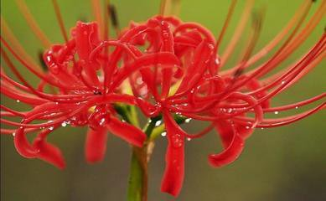
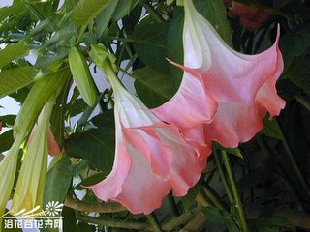
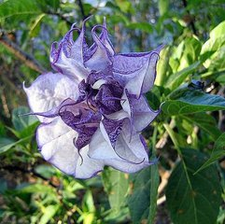
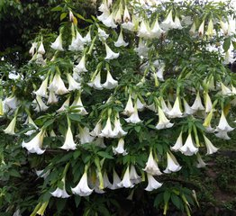
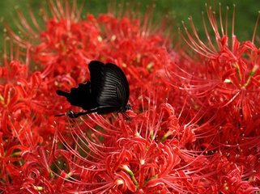
珍稀植物之曼陀罗
曼陀罗花，是植物曼陀罗的花，在中国分布较广泛，花有剧毒。曼陀罗又叫洋金花、大喇叭花、山茄子等，原产印度，花期5－9月，果期6－10月，喜温暖、向阳及排水良好的砂质壤土。多野生在田间、沟旁、道边、河岸、山坡等地方，主要危害棉花、豆类、薯类、蔬菜等。我国常见种有曼陀罗、毛曼陀罗、白花曼陀罗三种，花均为白色或微带淡黄绿色，单瓣。叶宽卵形，边缘有规则波状浅裂，基部常歪斜。花单生叶腋，花冠漏斗形，长7-10cm，筒部淡绿色，上部白色；，有时幼叶上有疏毛。上部常呈二叉状分枝。叶互生，叶片宽卵形，边缘具不规则的波状浅裂或疏齿，具长柄，脉上生有疏短柔毛。花单生在叶腋或枝叉处；花萼5齿裂筒状，花冠漏斗状，白色至紫色。蒴果直立，表面有硬刺，卵圆形。种子稍扁肾形，黑褐色。
茎粗壮直立，株高50—150cm，全株光滑无毛，有时幼叶上有疏毛。上部常呈二叉状分枝。叶互生，叶片宽卵形，边缘具不规则的波状浅裂或疏齿，具长柄。脉上生有疏短柔毛。花单生在叶腋或枝叉处；花萼5齿裂筒状，花冠漏斗状，白色至紫色。蒴果直立，表面有硬刺，卵圆形。种子稍扁肾形，黑褐色。茎直立、粗壮，主茎常木质化。叶宽卵形，边缘有规则波状浅裂，基部常歪斜。花单生叶腋，花冠漏斗形，长7-10cm，筒部淡绿色，上部白色；花冠带紫色晕者，为紫花曼陀罗。花期夏、秋季。播种法繁殖。曼陀罗植株高大，花朵硕大而美丽，宜作背景材料或用于野趣园。同属植物约16种，常见栽培的还有香花曼陀罗(D．inoxia)；红花曼陀罗(D．Sanguinen)；白花曼陀罗(D．me-tel)等。

Slide 12
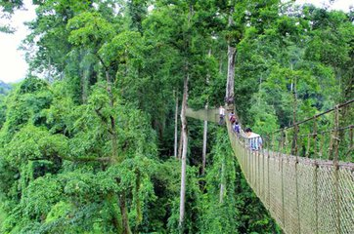
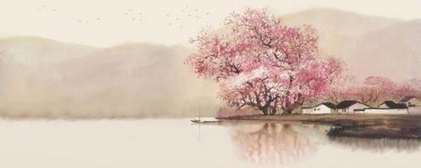
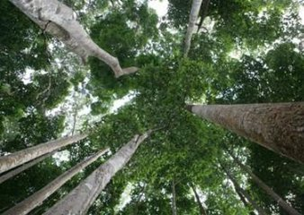
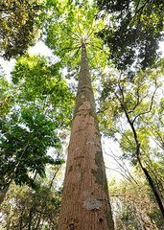
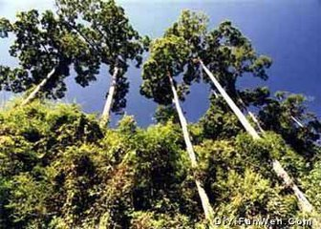
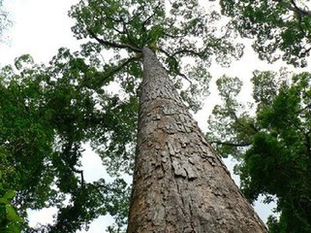
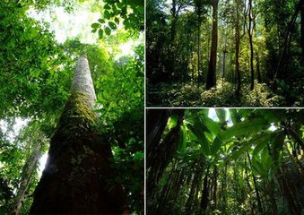
珍稀植物之望天树
望天树(学名:Parashorea chinensis Wang Hsie.)，别名擎天树，大乔木，高40-60米，胸径60-150厘米;树皮灰色或棕褐色，树干上部的为浅纵裂，草包下部呈块状剥落。幼枝被鳞片状的茸毛，具圆形皮孔。叶革质，椭圆形或椭圆状披针形。望天树木材坚硬、耐用、耐腐性强，不易受虫蛀;材色褐黄色，无特殊气味，纹理直，结构均匀，加工容易，刨切面光滑，花纹美观，为制造各种家具的高级用材。1975年，中国云南省林业考察队在西双版纳的森林中发现。该属共11名成员，大多分布在东南亚2B一带，望天树是只有在中国云南才生长的特产珍稀树种，只分布在西双版纳的补蚌和广纳里新寨至景飘一带的20平方公里范围内。望天树(学名:Parashorea chinensis Wang Hsie.)，别名擎天树，大乔木，高40-60米，胸径60-150厘米;树皮灰色或棕褐色，树干上部的为浅纵裂，草包下部呈块状剥落。幼枝被鳞片状的茸毛，具圆形皮孔。叶革质，椭圆形或椭圆状披针形。
望天树木材坚硬、耐用、耐腐性强，不易受虫蛀;材色褐黄色，无特殊气味，纹理直，结构均匀，加工容易，刨切面光滑，花纹美观，为制造各种家具的高级用材。
1975年，中国云南省林业考察队在西双版纳的森林中发现。该属共11名成员，大多分布在东南亚2B一带，望天树是只有在中国云南才生长的特产珍稀树种，只分布在西双版纳的补蚌和广纳里新寨至景飘一带的20平方公里范围内。

Slide 13
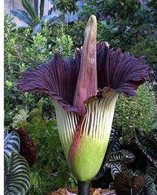
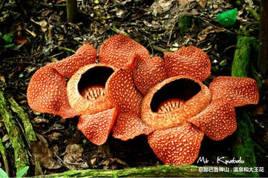
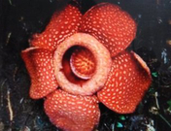
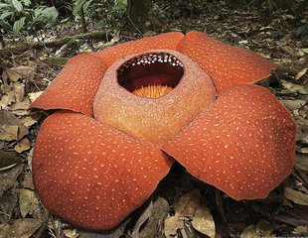
珍稀植物之大王花
王花(学名:Rafflesia):是大王花属20种肉质寄生草本植物的统称。肉质、寄生草本，寄生于植物的根、茎或枝条上，无叶绿素;吸取营养的器官退化成菌丝体状，侵入寄主的组织内。叶退化成鳞片或无。花通常单生，辐射对称，单性，雌雄异株，花被合生。雄蕊多数至5枚，无花丝;雌蕊由数枚合生心皮所组成;胚珠极多数，生于侧膜胎座上，珠被1-2层;花柱1或无，柱头盘状、头状或多裂。果为浆果;种子小，种皮坚硬，有内胚乳。产自马来西亚、印度尼西亚的爪哇、苏门答腊等热带雨林中。是世界上花朵最大的植物。大王花在当地叫 Bungapatma，意思是"荷叶般硕大的花"，以花朵巨大而气味恶臭著称，有"世界花王"的美誉，是一种腐生植物。

Slide 14
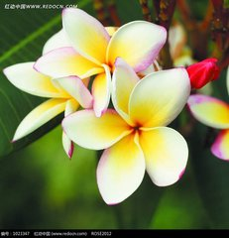
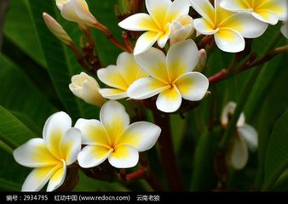
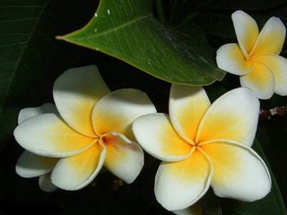
珍稀植物之鸡蛋花
鸡蛋花，别名缅栀子、蛋黄花、印度素馨、大季花，夹竹桃科、鸡蛋花属落叶灌木或小乔木。小枝肥厚多肉。叶大，厚纸质，多聚生于枝顶，叶脉在近叶缘处连成一边脉。花数朵聚生于枝顶，花冠筒状，径约5~6cm，5裂。外面乳白色，中心鲜黄色，极芳香。花期5~10月。 鸡蛋花夏季开花，清香优雅。落叶后，光秃的树干弯曲自然，其状甚美。适合于庭院、草地中栽植，也可盆栽，可入药。原产美洲，中国已引种栽培。
在中国西双版纳以及东南亚一些国家，鸡蛋花被佛教寺院定为“五树六花”之一而被广泛栽植，故又名“庙树”或“塔树”。其树形美观，奇形怪状，全株茎干含有乳汁，在温室栽培时冬季会落叶，这是其耐寒性差的表现，但落叶后光秃的树干弯曲自然似盆景，也有很强的观赏性。蓇葖双生，广歧，圆筒形，向端部渐尖，长约11cm，直径约1.5cm，绿色，无毛；种子斜长圆形，扁平，长2cm，宽1cm，顶端具膜质的翅，翅长约2cm。花期5～10月，果期栽培极少结果，一般为7～12月。

Slide 15
第二站——
普者黑

Slide 16
说起云南便要说起普者黑，说起普者黑便要想起《三生三世十里桃花》的拍摄地，想起那片醉人的十里桃林。这个暑假我便来到了这迷人的桃林中。我对它充满了幻想，认为它是很美的一片桃林，只是想象很丰满，现实很骨感——整个小岛上只有6棵桃树而且还是假的！！！

Slide 17
好了，我的云南游就说到这里，我要继续我的旅途了，谢谢观看！

